Slide 1
1С-Рейтинг: Автотранспортное предприятие
Обзор функциональных возможностей программного продукта

Slide 2
Технические сведения
Программный продукт «1С-Рейтинг: Автотранспортное предприятие», разработан на платформе 1С:Предприятие 8.3.10.
Может использоваться:
Как самостоятельное решение для учета работы автотранспортной службы или отдельного взятого предприятия;
В качестве дополнения к другим конфигурациям;
В режиме удаленного подключения с возможности синхронизации данных с БК 3.0.

Slide 3



Основные клиенты
Программный продукт интересен компаниям, которые занимаются грузоперевозками, арендой транспортных средств, пассажирскими перевозками.
Также может использоваться торговыми и производственными компаниями, которые имеют свою собственную транспортную службу или службы доставки.
Холдинги, в которых транспортные службы выделены в отдельные организации.

Slide 4

Автоматизированные рабочие места
Руководитель организации
Механик
Бухгалтер
Кладовщик
Менеджер
по закупкам
Экономист
Диспетчер

Slide 5



Предпосылки к разработке
Накопленный опыт разработки тиражных решений для данной отрасли (Путевые листы);
Расширенные реальные проекты автоматизации транспортных предприятий;
Накопленные требования и пожелания клиентов к младшему продукту линейки – Путевые листы.

Slide 6
Основные возможности
Учет путевых листов
Управление парком машин, планирование работ и диспетчеризация
Расчет заработной платы механизаторов и ремонтников
АТП
Расчет расхода ГСМ для автотранспорта
Управление затратами на выполнение работ
Управление ремонтами и обслуживанием
Тарификация и расчеты с заказчиками
Управление затратами на содержание и обслуживание

Slide 7
Управление автопарком
Регистрация ТС в учетной системе, учет в разрезе автоколонн и парков машин.
Регистрация маршрутов и участков перемещения ТС, с возможностью расчета расстояния и времени между пунктами.
Регистрация заказов на перевозку грузов и пассажиров.

Slide 8
Учет заработной платы водителей и сотрудников ремонтных служб
Регистрация водителей и их категорий, проверка категорий при выписке путевых листов.
Ведение табеля учета рабочего времени водителей и механиков.
Расчет заработной платы водителей в зависимости от тарифов, пройденного расстояния, объемов выполненных работ, видов работ и квалификации водителя.

Slide 9
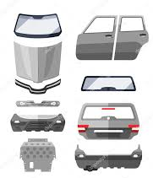
Управление ремонтами и обслуживанием
Планирование и учет выполнения ремонтов. Регистрация расходов на выполненные ремонтные работы.
Количественный и суммовой учет комплектующих и расходных материалов. Амортизация шин и аккумуляторов.
Предварительный расчет дат технического обслуживания в зависимости от выработки ТС и сроков эксплуатации.

Slide 10



Нормирование и расчет расходов ГСМ
Нормирование расходов ГСМ в зависимости от периода работ, марки ТС и комплектации.
Регистрация фактических операций по заправке, сливу, замеру объемов и расходу ГСМ.
Возможность выдавать ГСМ различными способами: талонами, со склада, с заправки, карточками.
Учет расходов ГСМ с применением коэффициентов для видов местности, дорожного покрытия и загруженности ТС.

Slide 11




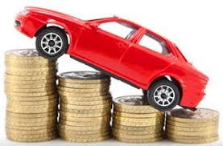
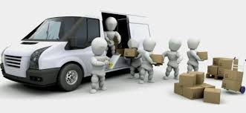
Расчет себестоимости ТУ
Расходы ГСМ Зарплата водителей
Амортизация Ремонты

Slide 12
Тарификация
Расчет стоимости выполненных работ для заказчика по тарифам для транспортных средств и/или видам работ.
Автоматическая регистрация доходов по транспортным работам в разрезе участков работ, заказчиков и их подразделений.

Slide 13
Рабочее место диспетчера

Slide 14
Регистрация заказов и разнарядок Формирование Путевых листов
Диспетчер может регистрировать заказы на транспортные услуги на основании документов реализации, товарно-транспортных накладных, либо самостоятельно.
Диспетчер может создавать документы разнарядки для выпуска на линию.
На основании заказов и разнарядок диспетчер может создавать Путевые листы в пакетном режиме, и сразу распечатывать их из обработки «Формирование путевых листов».

Slide 15
Контроль выбора
Система помогает диспетчеру в выборе транспортных средств, так как контролирует выбор машин, по которым:
Нет просроченных документов;
Не находятся в ремонте;
Не находятся на консервации;
Нет просрочек по прохождению ТО;
Не на маршруте.

Slide 16
Автоматизация рабочего места Бухгалтера
Рабочее место Бухгалтера транспортной компании позволяет регистрировать различные затраты в разрезе ТС:
Затрат по приобретению;
Затрат на модернизацию, ремонт и обслуживание;
Затраты на эксплуатацию;
Амортизацию ТС.

Slide 17
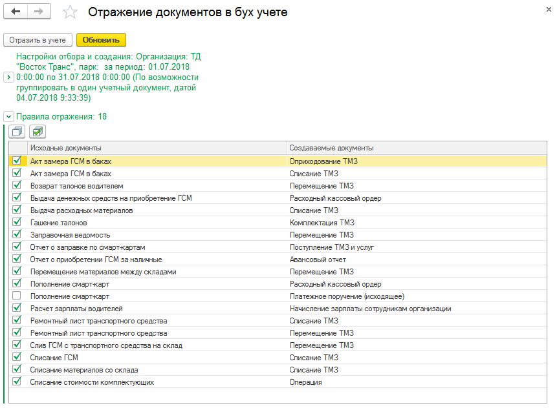
Формирование бухгалтерских документов

Slide 18
Поддержка разработчиков
Бесплатные демонстрации силами разработчиков для клиентов и партнеров;
Пользовательские инструкции для отдельных АРМ;
Развитие функционала по желанию клиентов.

Slide 19
Спасибо за внимание
E-mail: fin@1c-rating.kz

